Slide 1

LIFPROJET
☰ LIGHT-DASH
RC1 - Application web de visualisation et d interprétation de consommation électrique personnelle
Danguin – Garcia
https://github.com/Jikhai/LIGHT-DASH
Responsable du sujet : Rémy Cazabet
1

Slide 2
Sommaire
LIFPROJET
☰ LIGHT-DASH
Introduction
Concept, et projet
Technologies et choix techniques
Avancement
Bilan
Démonstration
2

Slide 3
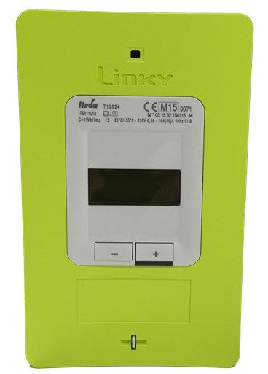
LIFPROJET
☰ LIGHT-DASH
Introduction
Concept, Projet
Technologies, Choix
Avancement
Bilan
LIGHT-DASH : LInky Graphical watt-Hour Treatment Data Acquirement via Serial Hardware
Compteur d’électricité Linky :
Communique par CPL
Evolution de la consommation
3

Slide 4
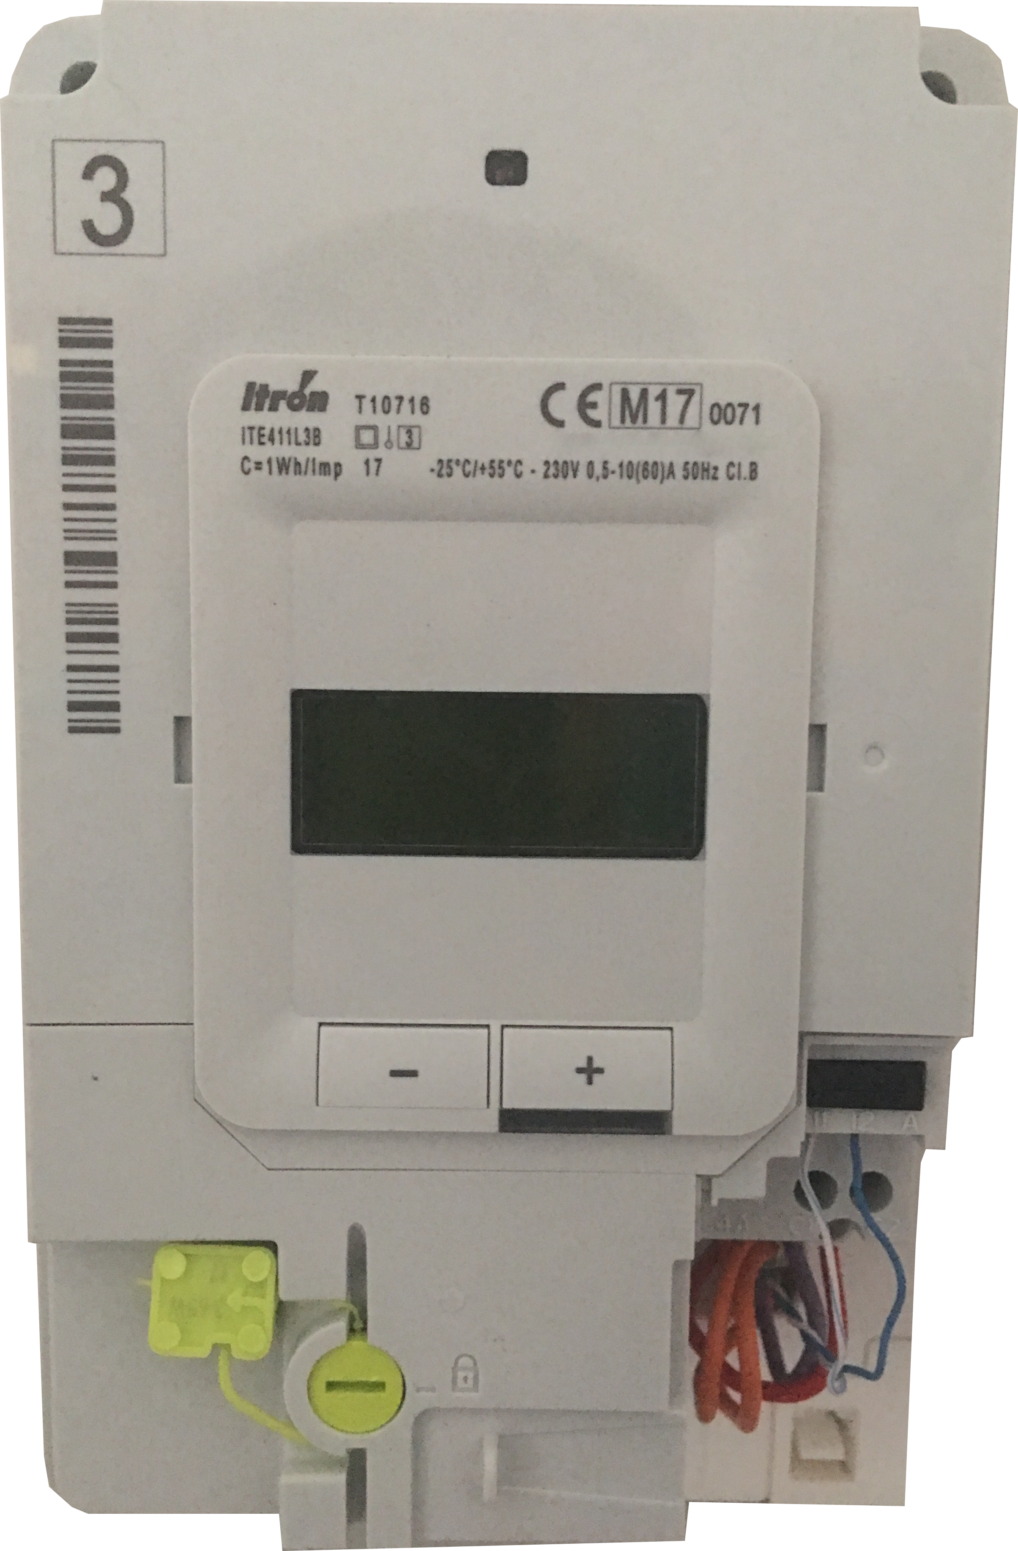
LIFPROJET
☰ LIGHT-DASH
Introduction
Concept, Projet
Technologies, Choix
Avancement
Bilan
Sorties de télé-information client :
Accessible
Série RS-232
3 secondes
Plus complet
4

Slide 5
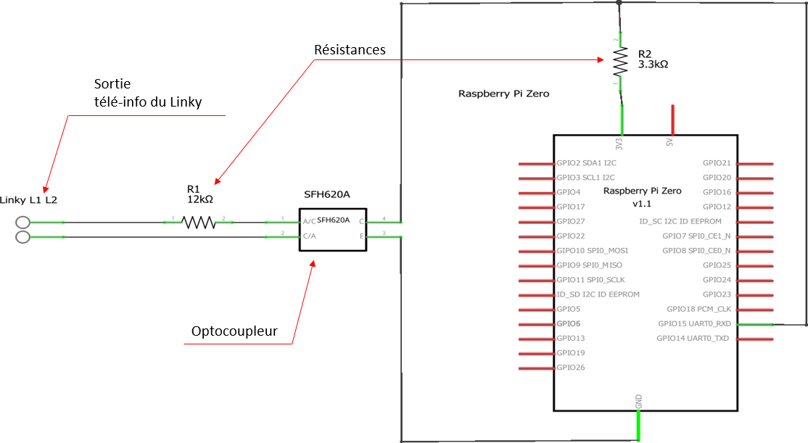
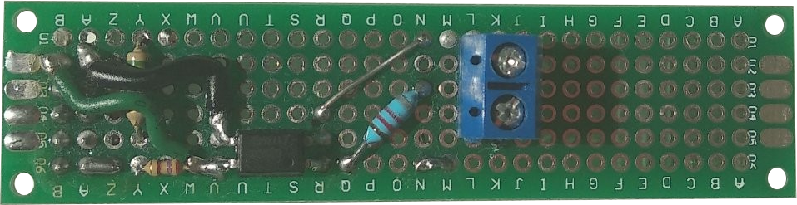
LIFPROJET
☰ LIGHT-DASH
Introduction
Concept, Projet
Technologies, Choix
Avancement
Bilan
Schéma
Prototype
5

Slide 6
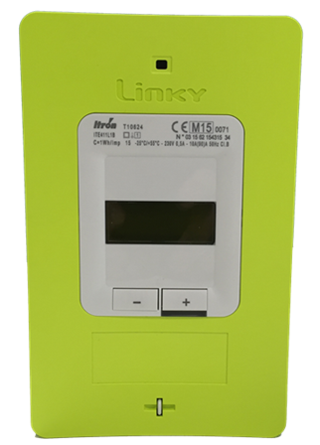
LIFPROJET
☰ LIGHT-DASH
Introduction
Concept, Projet
Technologies, Choix
Avancement
Bilan
Chaine d’information
Compteur Linky
Visualisation
de la consommation
électrique
ACQUERIR
TRAITER
COMMUNIQUER
Port Série
RS-232
Script et
Base de données
Serveur
Web
6

Slide 7
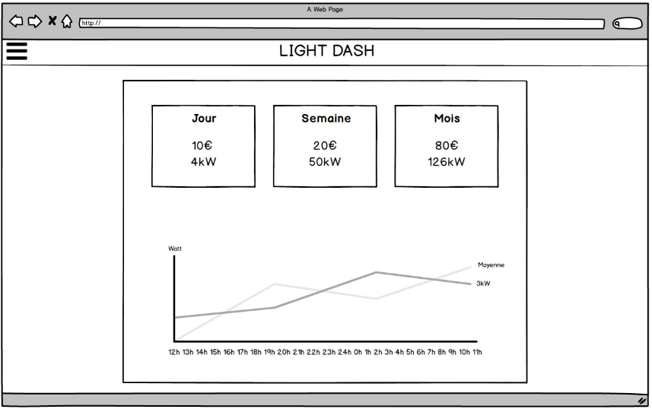
LIFPROJET
☰ LIGHT-DASH
Introduction
Concept, Projet
Technologies, Choix
Avancement
Bilan
Accueil
Visualisation conso
Coût de l’électricité
7

Slide 8
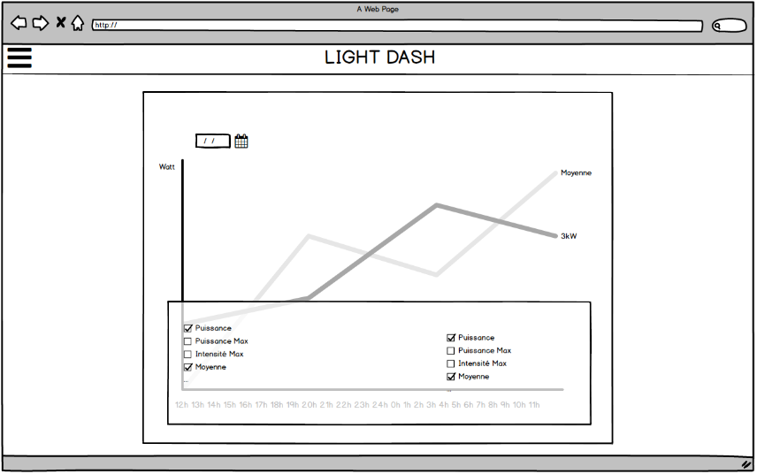
LIFPROJET
☰ LIGHT-DASH
Introduction
Concept, Projet
Technologies, Choix
Avancement
Bilan
Vue avancée
Date
Personnalisable
8

Slide 9
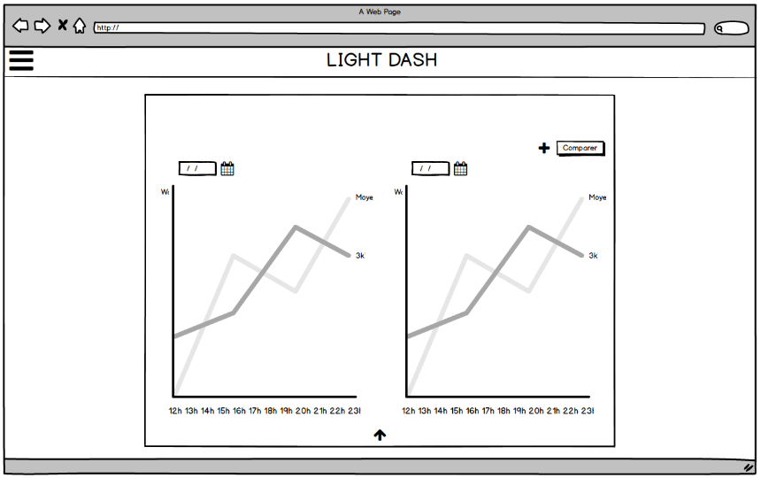
LIFPROJET
☰ LIGHT-DASH
Introduction
Concept, Projet
Technologies, Choix
Avancement
Bilan
Vue avancée
Comparaison
9

Slide 10

LIFPROJET
☰ LIGHT-DASH
Introduction
Concept, Projet
Technologies, Choix
Avancement
Bilan
Django
Python
Serveur Web
ORM
MVC
10

Slide 11

LIFPROJET
☰ LIGHT-DASH
Introduction
Concept, Projet
Technologies, Choix
Avancement
Bilan
SQLite
Base de données
Intégration
11

Slide 12

LIFPROJET
☰ LIGHT-DASH
Introduction
Concept, Projet
Technologies, Choix
Avancement
Bilan
Materialize
Framework CSS
Material Design
Responsive
12

Slide 13

LIFPROJET
☰ LIGHT-DASH
Introduction
Concept, Projet
Technologies, Choix
Avancement
Bilan
ChartJS
Framework JavaScript
Open Source
13

Slide 14

LIFPROJET
☰ LIGHT-DASH
Introduction
Concept, Projet
Technologies, Choix
Avancement
Bilan
Python 3.7
14

Slide 15
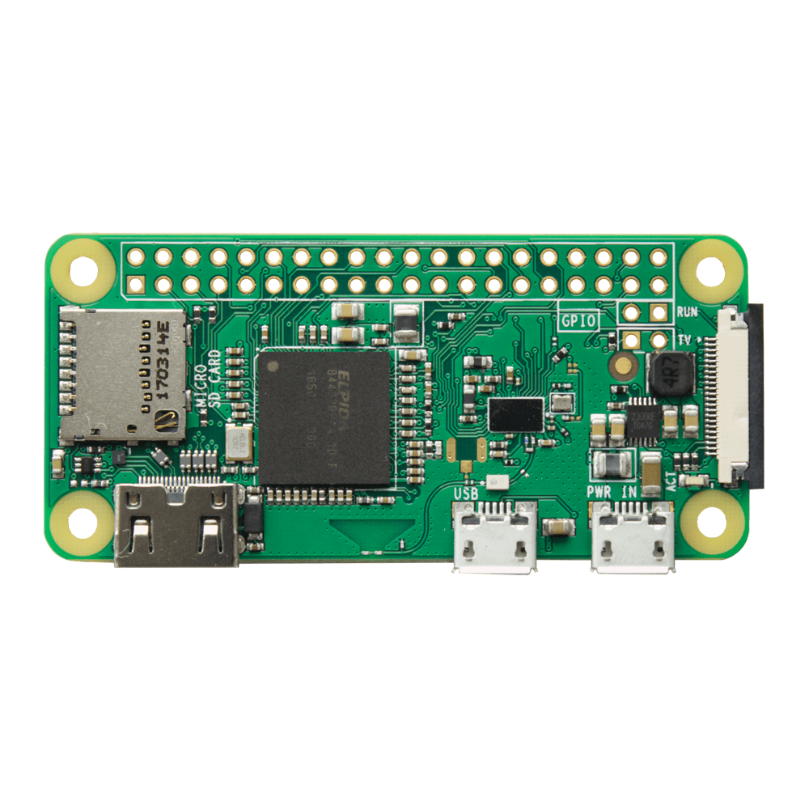
LIFPROJET
☰ LIGHT-DASH
Introduction
Concept, Projet
Technologies, Choix
Avancement
Bilan
Raspberry Pi Zero W
Consommation >1W
10 €
Wifi intégré
Compact
15

Slide 16
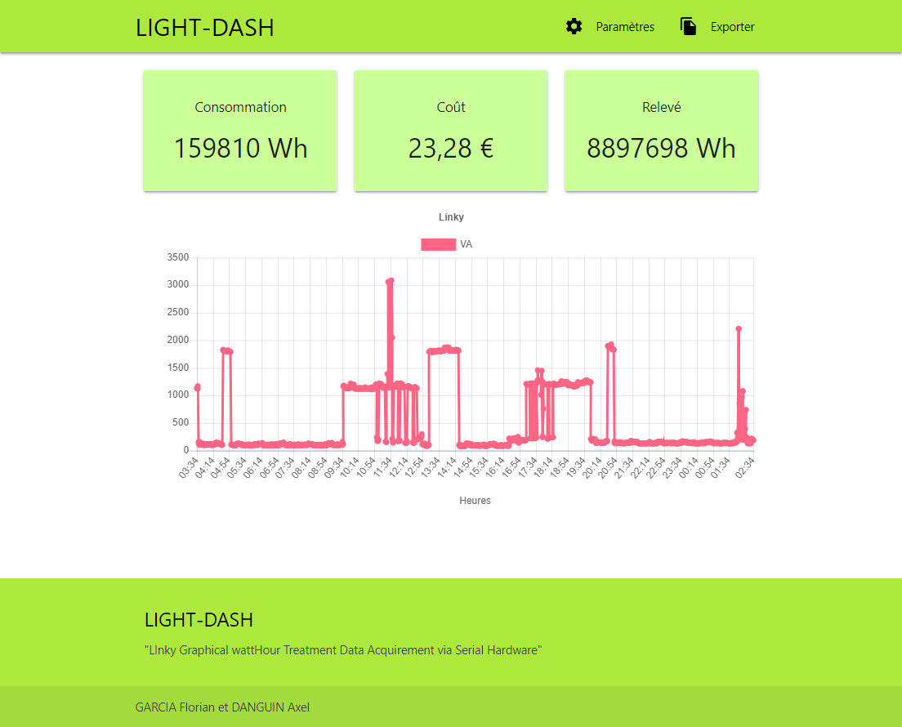
LIFPROJET
☰ LIGHT-DASH
Introduction
Concept, Projet
Technologies, Choix
Avancement
Bilan
16

Slide 17
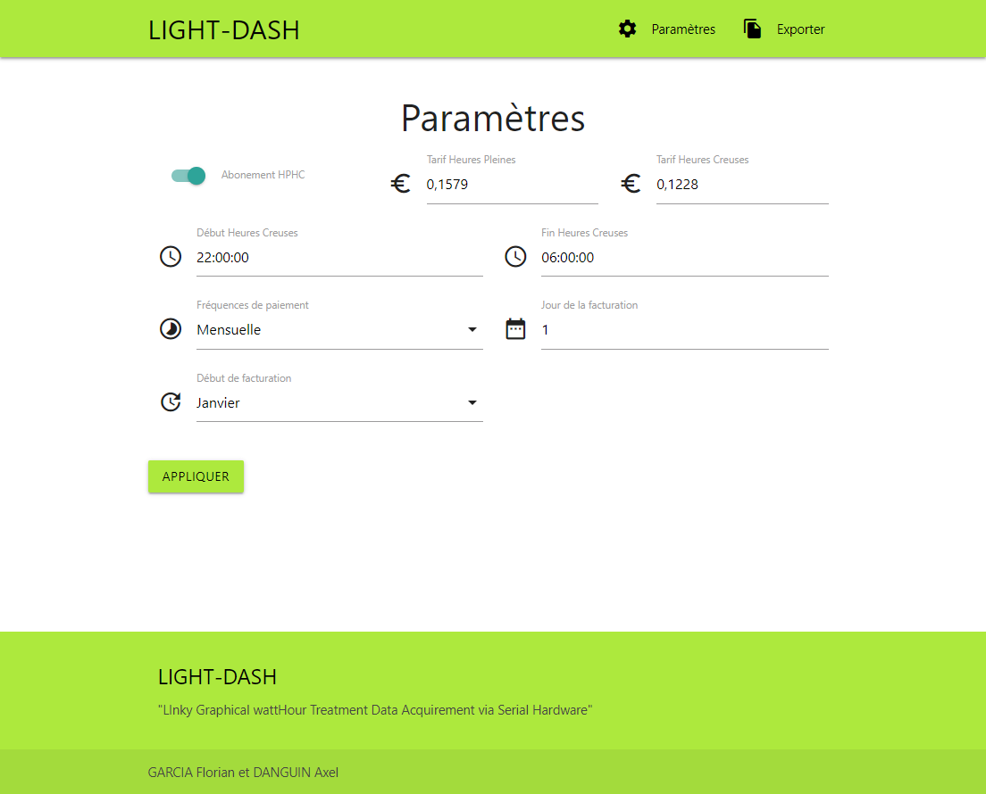
LIFPROJET
☰ LIGHT-DASH
Introduction
Concept, Projet
Technologies, Choix
Avancement
Bilan
17

Slide 18

LIFPROJET
☰ LIGHT-DASH
Introduction
Concept, Projet
Technologies, Choix
Avancement
Bilan
Future
Documentation
Domotique
Version logiciel
18

Slide 19

LIFPROJET
☰ LIGHT-DASH
Démo
19

Slide 20

LIFPROJET
☰ LIGHT-DASH
Merci pour votre écoute.
20

Slide 21

LIFPROJET
☰ LIGHT-DASH
Questions
21

Slide 22
LIFPROJET
☰ LIGHT-DASH
Sources
Sujet : http://perso.univ-lyon1.fr/fabien.rico/site/projet:2019:pri:sujets#rc1
GitHub : https://github.com/Jikhai/LIGHT-DASH
Documentation : https://jikhai.github.io/LIGHT-DASH/
Sortie Télé-information : https://www.enedis.fr/sites/default/files/Enedis-NOI-CPT_54E.pdf
22

